Slide 1
Конкурс лучших муниципальных практик, реализуемых на территориях присутствия Госкорпорации «Росатом»
«С заботой о каждом»
Направление «Развитие человеческого капитала»
МО «Город Курчатов», 2017 год

Slide 2
Лидеры и команда проекта:
Рудаков Сергей Викторович, заместитель главы администрации города по социальным вопросам – председатель Комитета образования г.Курчатова
Зайцева Наталья Олеговна, начальник Управления социального обеспечения города Курчатова
Коллективы Управления социального обеспечения города Курчатова и Комитета образования г. Курчатова

Slide 3
Цели и задачи практики:
Цель: повышение уровня и качества пожилых граждан, граждан с ограниченными возможностями здоровья, семей с детьми, других категорий граждан, нуждающихся в пристальном социальном внимании.
Задачи:
- сокращение социального неблагополучия, преодоление негативных последствий трудной жизненной ситуации семей;
- расширение сферы оказания населению МО "Город Курчатов" дополнительных мер социальной поддержки

Slide 4
Участники практики:
Реализаторы практики: 20 человек – сотрудники Управления социального обеспечения города Курчатова и Комитета образования г. Курчатова
Заинтересованные лица: органы местного самоуправления муниципального образования «Город Курчатов», жители муниципального образования «Город Курчатов»
Эффект реализации: более 40 тыс.чел. – жители муниципального образования «Город Курчатов»

Slide 5
Уникальность практики:
Гибкая система оказания адресной социальной поддержки с учетом принципа нуждаемости позволяет улучшить качество жизни граждан, оказавшихся в ситуациях "социального риска".
2. Категориальный подход в установлении дополнительных мер социальной поддержки гражданам, имеющим особые заслуги перед Родиной, качественно улучшает их жизнедеятельность и формирует сознание социальной справедливости и патриотизма у населения.

Slide 6
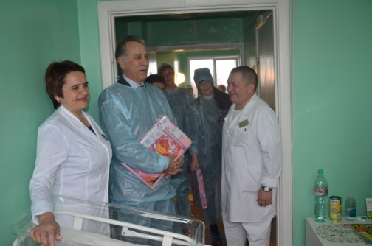
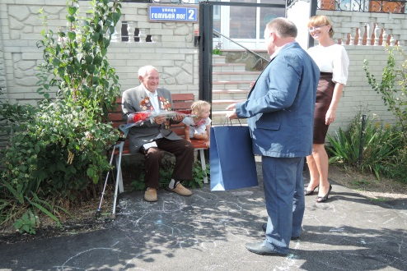
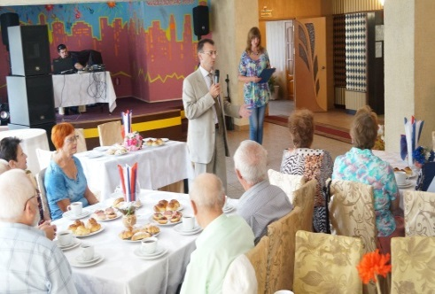
Социально-значимые дополнительные меры социальной поддержки на территории
МО "Город Курчатов":
- ежемесячная компенсация на приобретение специальных молочных продуктов питания детям 1-2 лет
скидки по оплате за содержание детей из семей, находящихся в трудной жизненной ситуации, в детских дошкольных образовательных учреждениях
- скидки по оплате за пользование лифтами инвалидам 1-ой группы и семьям с детьми-инвалидами
- ежемесячная денежная компенсация за проезд к месту обучения глухим и слабослышащим детям
- адресная социальная поддержка Совета ветеранов войны, труда, Вооруженных Сил и правоохранительных органов

Slide 7
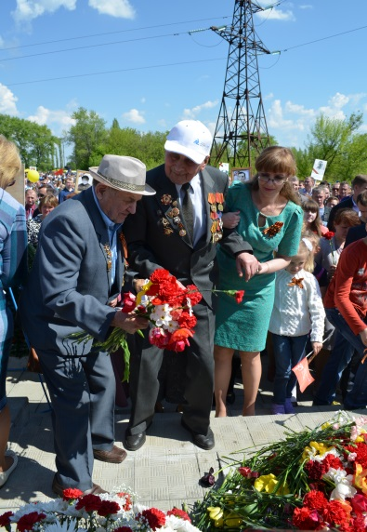
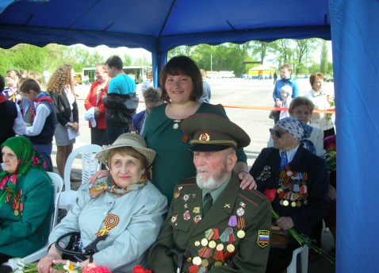
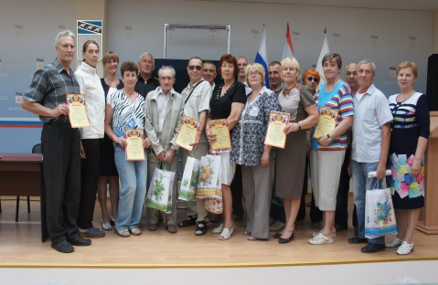
- ежемесячная денежная компенсация вдовам участников Великой Отечественной войны; гражданам, награжденным знаком "Жителю блокадного Ленинграда"; ветеранам военной службы, получившим увечье при исполнении обязанностей военной службы
- ежемесячная денежная компенсация гражданам, получившим инвалидность при прохождении военной службы в горячих точках
- оказание адресной социальной помощи гражданам, оказавшимся в трудной жизненной ситуации

Slide 8
Ресурсы проекта:
Бюджетные средства в рамках муниципальной программы "Социальная поддержка граждан города Курчатова Курской области на 2016-2020 годы"
Материально-техническая база Управления социального обеспечения города Курчатова, Комитета образования г. Курчатова.
3. Кадровый потенциал Управления социального обеспечения города Курчатова, Комитета образования г. Курчатова.
4. Наличие сайта.
Notes:
Доступ к системе имеют 10 616 пользователей, в том числе 4857 родителей, 5236 учащихся, 523 сотрудников школ.

Slide 9
Спасибо за внимание!

